Slide 1
Selfportret
Herman Lintvelt

Slide 2
Op skool ‘n A-kandidaat
(Op sy rapport staan:
“hulpvaardig en pligsgetrou”)
Tog kla hulle: “Skryf tog leesbaar!”
Atletiek, rugby, krieket –
dis nie sy gebied.
Hy sal eerder
(as die tyd dit toelaat)
voor die rekenaar gaan sit.
En hy sit nou en peins...
oor wat hy, oor homself
as ‘n selfportret kan skryf.
Hy sit en dink
(hy is 15 jaar)
waaroor hy moet skryf.
Miskien moet hy kyk
in ‘n spieël hoe hy lyk:
die bril
(met vingermerke bevat)
sy hande
(die van iemand wat handewerk ken)
verby sy deurmekaar hare...
na iemand wat hy nog ten volle moet ontdek.

Slide 3
Die vrye vers en onreëlmatige versreëllengtes pas by die idee van die skrywer as iemand wat jonk en onervare is.
Metateks: hy skryf oor homself wat skryf
Let op die gebruik van assonansie as bindingsmiddel deur die gedig.
Die tema van hierdie gedig is die mens se soeke na jouself / sy soeke na sy eie ontluikende identiteit: wie is ek??? ens.

Slide 4
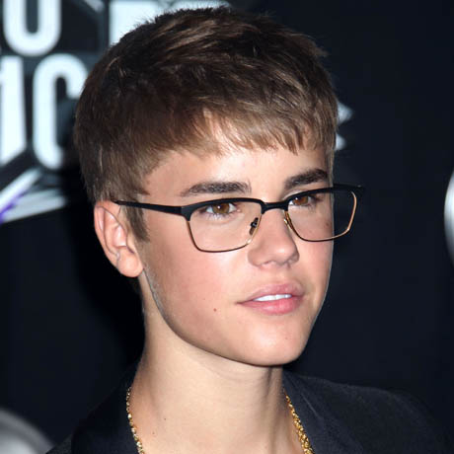
Hy sit en dink
(hy is 15 jaar) waaroor hy moet skryf.
‘n baie jong graad 10’tjie wat ‘n opstel moet pen om homself te beskryf
hy sit nou by die huis en wonder wat hy moet skryf oor homself – watter feite som hom op?
metateks: die gedig word geskryf oor die proses van skryf

Slide 5
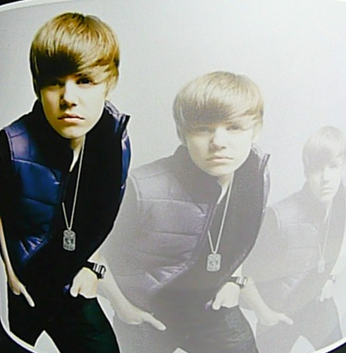
Miskien moet hy kyk in ‘n spieël hoe hy lyk:
hy behoort sy eie gesig te kan beskryf: dis wat hy elke dag sien
as hy in die spieël kyk, sal hy slegs sy gelaatstrekke kan sien; dis sal nie help om sy persoonlikheid te beskryf nie

Slide 6
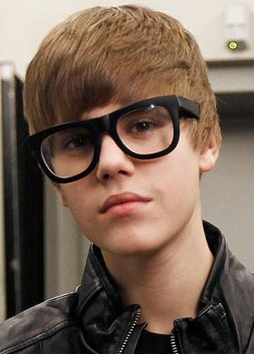
die bril
(met vingermerke bevat)
let op die funsionele gebruik van tipografiese wit om op die bril (later sy hande en daarna sy hare) te fokus
sodoende fokus die leser op die seun se fisiese voorkoms
vingermerke op sy bril veroorsaak dat hy homself nie baie goed in die spieël kan sien nie; metafories ken hy homself nie regtig nie

Slide 7
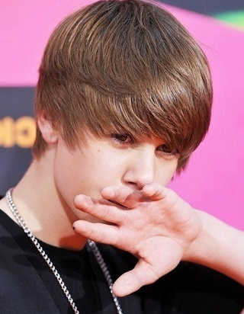
sy hande
(die van iemand wat handewerk ken)
daar word gesuggereer dat hy daarvan hou om met sy hande te werk, alhoewel dit nie duidelik is nie
miskien hou hy net daarvan om so te dink – ‘n wanopvatting oor homself omdat hy homself nie behoorlik ken nie

Slide 8
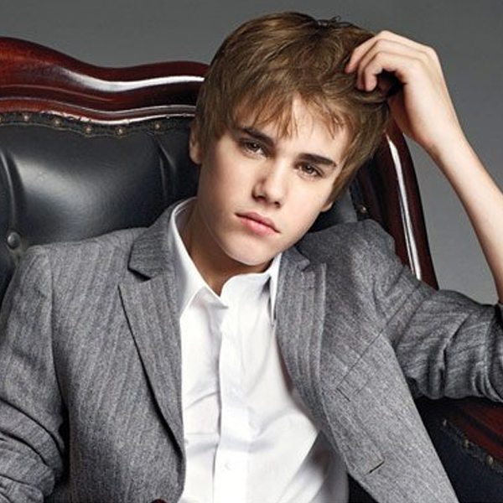
verby sy deurmekaar hare... na iemand wat hy nog ten volle moet ontdek.
hy is nie baie gesteld op sy hare se voorkoms nie
borsel nie se hare nie, maar sy hare sê nie veel van wie hý werklik is nie
hy is nog besig om te ontwikkel en sy geaardheid en identiteit word nog gevorm – hy ken homself nog nie goed genoeg om in detail te skryf oor homself nie

Slide 9
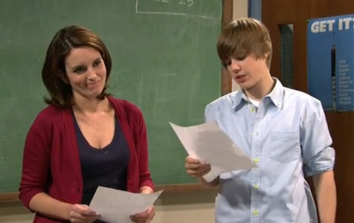
Op skool ‘n A-kandidaat
hy is ‘n slim seun – vaar akademies baie goed op skool en is ‘n onderskeidingskandidaat

Slide 10
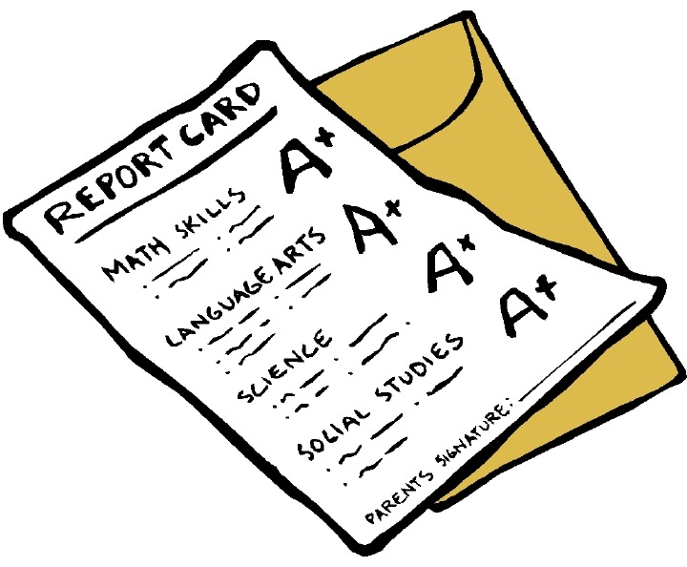
(Op sy rapport staan:
“hulpvaardig en pligsgetrou”)
sy onderwysers skryf mooi dinge oor hom in sy rapport
hy geniet dit om ander mense te help – dalk ander leerlinge wat sukkel? - en is verantwoordelik en betroubaar

Slide 11
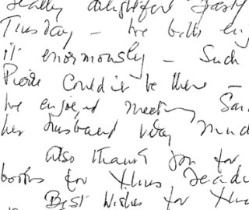
Tog kla hulle: “skryf tog leesbaar!”
sy onderwysers is ongelukkig oor die feit dat sy handskrif so slordig is – hulle sukkel om dit te ontsyfer
ons dink dan weer aan sy vuil bril en ongekamde hare

Slide 12
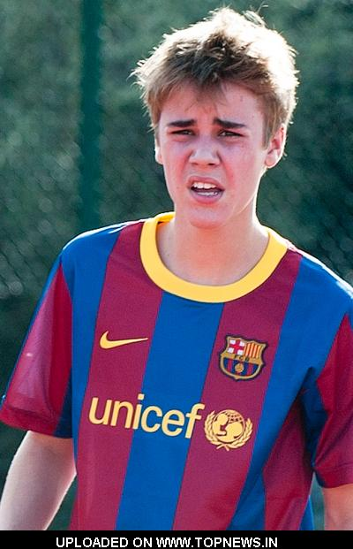
Atletiek, rugby, krieket – dis nie sy gebied.
Mamma, niemand wil vir my die bal skop nie! Wêêêêêê . . .
alhoewel hy akademies uitblink op skool, is hy glad nie sportief nie

Slide 13
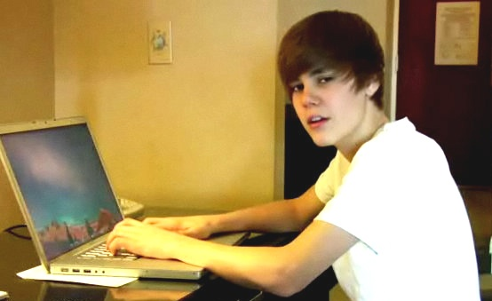
Hy sal eerder
(as die tyd dit toelaat) voor die rekenaar gaan sit.
hy verkies dit om binne te bly in plaas daarvan om met ander seuns buite te speel
hy het egter nie baie vrye tyd nie – dalk neem sy studies al sy tyd in beslag
hy lyk soos ‘n alleenloper

Slide 14
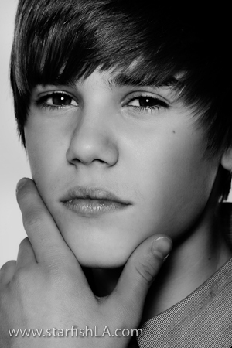
En hy sit nou en peins...
hy sit en dink nou diep na oor wat hy moontlik sal skryf oor homself
die ellips dui aan dat hy ‘n lang tyd sit en dink oor homself

Slide 15
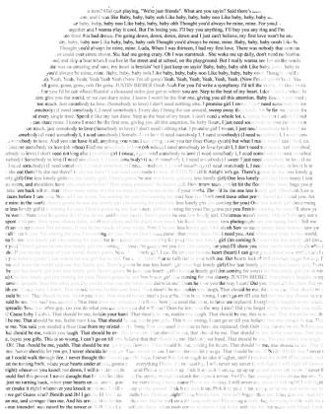
oor wat hy, oor homself as ‘n selfportret kan skryf.
wanneer die leser die gedig deurgelees het, het hy ‘n redelike idee van die seun se voorkoms en geaardheid
die selfportret is geskryf terwyl die seun wonder oor wat om in te sluit in sy beskrywing
volgens hom is die selfportret nie voltooi nie, maar die leser kan hom al ‘sien’

Slide 16
tipografie: die oneweredige reëls (veral in strofe een) dui aan ‘n onsekerte, of ‘n huiwering. Die reëls lees nie vlot nie, maar vorentoe en dan terug – dit reflekteer die feit dat hy homself nog nie ken nie
hierdie deurmekaar gedagtes word ook gereflekteer in sy vuil bril , sy onnet hare en sy slordige handskrif

